Slide 1
Josephus
戴若石

Slide 2
起源
Titus Flavius Josephus （第一世纪时的著名的犹太历史学家，也是军官及辩论家）
以抽签的方式决定
17世纪的法国数学家加斯帕

Slide 3
问题描述
N个人围成一圈，从第一个开始报数，第M个将被杀掉，最后剩下一个，其余人都将被杀掉。

Slide 4

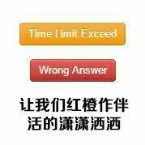
M = 3
1
模拟
N
2
……
5
3
4

Slide 5
M = 3
N-2
N-3
1
N-1
A(n) 表示n个人时的解
N
2
……
A(n-1) 表示n-1个人时的解
5
3
2
4
1

Slide 6
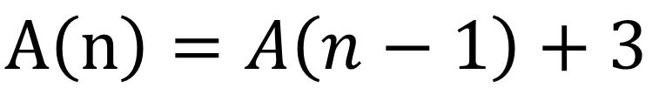
M = 3
N-2
N-3
1
不适用
N-1
N
2
$$A\left(n\right)=A\left(n−1\right)+3$$
……
A(N-1)+3
3
……
A(N-1)

Slide 7
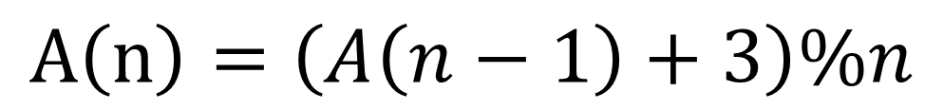
M = 3
N-2
N-3
1
N-1
N
2
……
不适用
$$A\left(n\right)=\left(A\left(n−1\right)+3\right)\%n$$
A(N-1)+3
3
n变成n-1，1变成0，就不会出现这样的问题
……
A(N-1)

Slide 8
M = 3
原来的问题描述：
N个人围成一圈，从第一个开始报数，第M个将被杀掉，最后剩下一个，其余人都将被杀掉。
将问题描述进行修改：
N个人围成一圈，从0至n-1进行编号，从0号开始报数，第M个将被杀掉，最后剩下一个，其余人都将被杀掉。

Slide 9
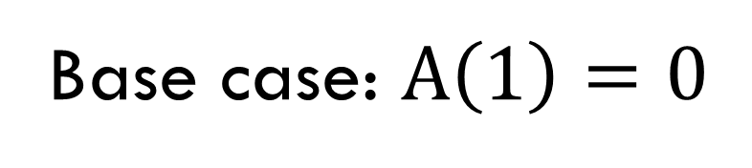
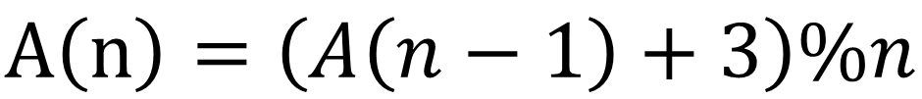
M = 3
N-3
0
N-4
0
N-2
N-1
1
……
$$A\left(n\right)=\left(A\left(n−1\right)+3\right)\%n$$
4
2
Base case: $A\left(1\right)=0$
1
3
0

Slide 10
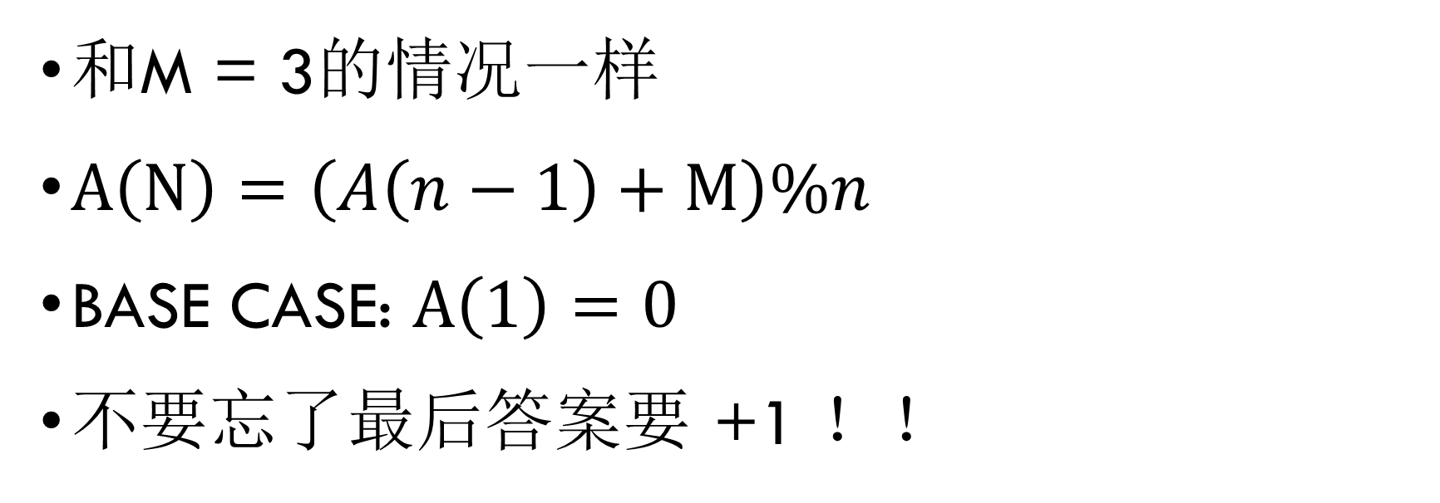
一般情况：
和M = 3的情况一样
$A\left(n\right)=\left(A\left(n−1\right)+m\right)\%n$
Base case: $A\left(1\right)=0$
不要忘了最后答案要 +1 ！！

Slide 11
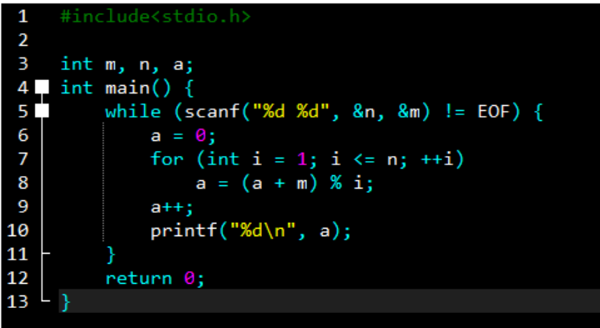
会不会有更优的代码呢
时间复杂度：O(n) 空间复杂度：O(1)

Slide 12
M = 3
N-3
0
每次规模只缩小1
N-4
N-2
N-1
1
……
以n = 8, m = 3为例
4
2
1
3
0

Slide 13
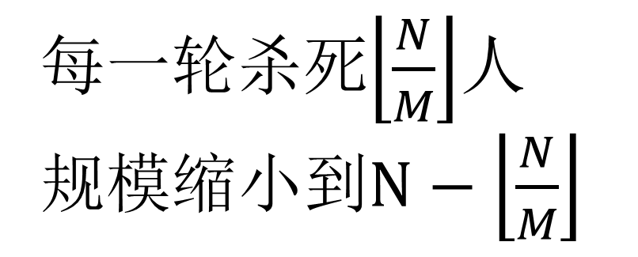
N = 8, M = 3
2
1
0
3
每一轮杀死$\left\lfloor \frac{N}{M}\right\rfloor$人
规模缩小到$N−\left\lfloor \frac{N}{M}\right\rfloor$
7
1
0
6
2
5
3
4
4
5

Slide 14
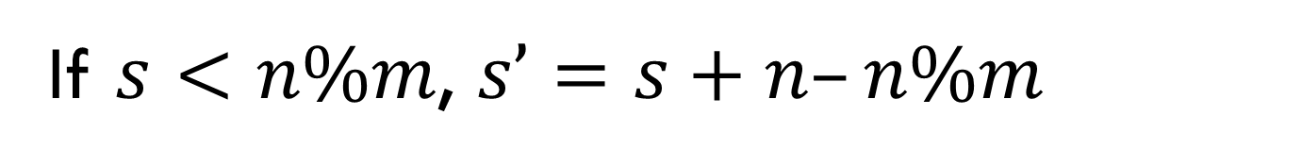

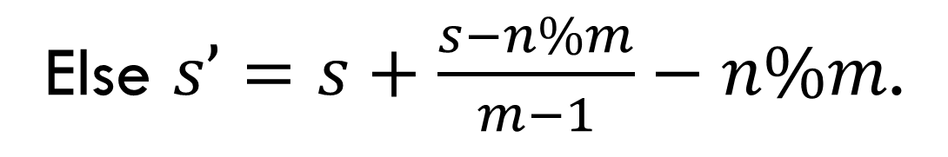
$$f\left(n\right)= s’$$
$$f\left(n−\left\lfloor \frac{n}{m}\right\rfloor \right)=s$$
If $s<n\%m$, $s’=s+n–n\%m$
Else $s’=s+\frac{s−n\%m}{m−1}−n\%m$.

Slide 15
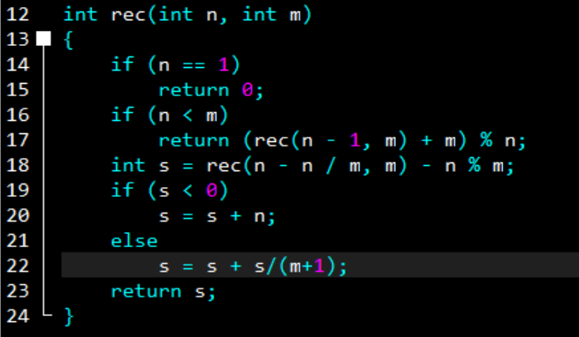
时间复杂度：O(m log n)
空间复杂度：O(m log n)

Slide 16
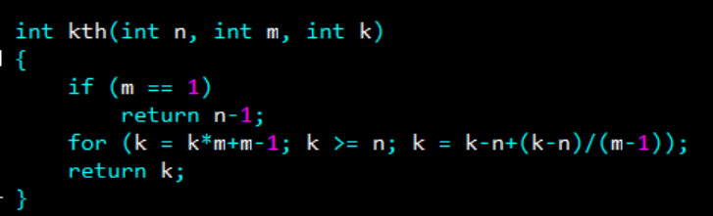
看到一个大佬的blog上的一个时间复杂度O(m log n), 空间复杂度O(1)的代码：

Slide 17

K是指第k+1个自杀的人
第$k∗m+m (−1)$次报数的人就是第k (+1)个自杀的人

Slide 18
THANKS!

